Slide 1
TRAO ĐỔI KHÍ Ở SINH VẬT

Slide 2
VÒNG QUAY
MAY MẮN
1 chiếc kẹo
8
1
2
3
+ 1đ
10
10
8
4
5
9
+1đ
QUAY

Slide 3
Câu 1: Trong quá trình trao đổi khí, sinh vật lấy vào cơ thể khí gì?
A. CO₂ hoặc O₂
B. O₂
C. CO₂
D. N₂
QUAY VỀ

Slide 4
Câu 2: Trong quá trình trao đổi khí, sinh vật trả lại môi trường khí gì?
A. O₂
B. CO₂ hoặc O₂
C. CO₂
D. SO₂
QUAY VỀ

Slide 5
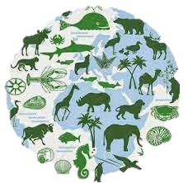
Môi trường
O₂
O₂
CO₂
O₂
CO₂
CO₂
Lấy
Trả
O₂
O₂
CO₂
CO₂
CO₂

Slide 6
Câu 3: Quá trình trao đổi khí giữa cơ thể sinh vật và môi trường diễn ra theo cơ chế nào?
A. Khuếch tán
B. Nhận
C. Cho
D. Không có cơ chế
QUAY VỀ

Slide 7
Câu 4: Ở động vật trao đổi khí được thực hiện qua quá trình gì?
A.Hít vào
B.Thở ra
C.Hô hấp
D.Quang hợp
QUAY VỀ

Slide 8
Câu 5: Trao đổi khí thực hiện qua cả 2 quá trình là quang hợp và hô hấp xảy ra ở nhóm sinh vật nào?
A. Động vật
B. Thực vật
C. Nguyên sinh vật
D. Nấm
QUAY VỀ

Slide 11
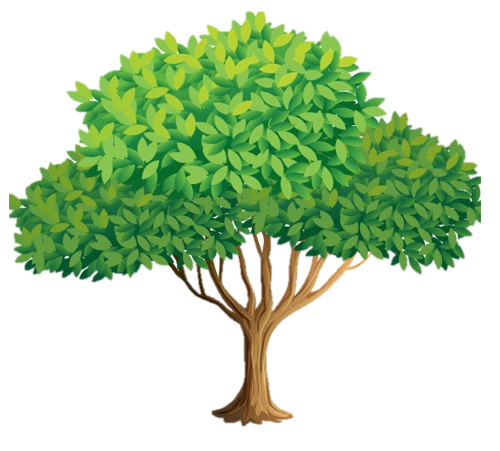
Trao đổi khí |  | Khí lấy vào | Khí thải ra
Thực vật | Quang hợp
 | Hô hấp
Động vật | Hô hấp
CO₂
O₂
O₂
CO₂
O₂
CO₂

Slide 12
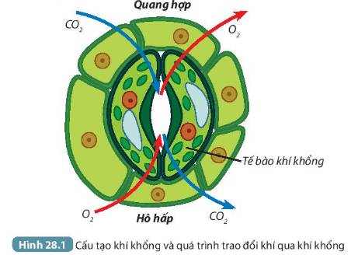
1. Mô tả cấu tạo của khí khổng
2. Cấu tạo đó phù hợp với chức năng trao đổi khí của thực vật như thế nào?

Slide 18
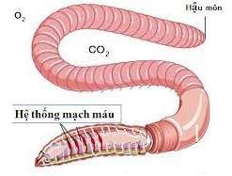
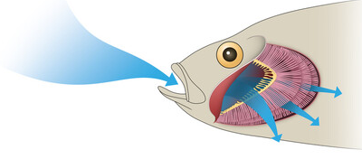
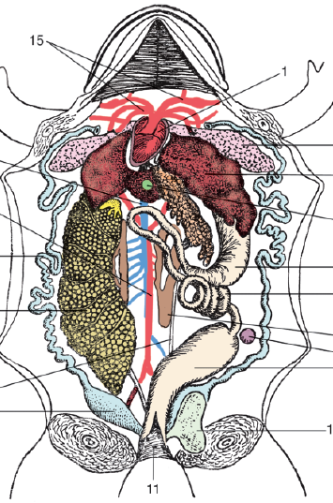
Loài | Cơ quan trao đổi khí | Loài | Cơ quan trao đổi khí
Châu chấu |  | Giun
Chim bồ câu |  | Cá sâu
Cá chép |  | Ếch

Slide 20
Môi trường
Cơ thể
O₂
Cơ quan trao đổi khí ( da, mang, ống khí, phổi)
Tất cả các tế bào trong cơ thể

Slide 21
Môi trường
Cơ thể
O₂
Cơ quan trao đổi khí ( da, mang, ống khí, phổi)
Tất cả các tế bào trong cơ thể
CO₂

Slide 22
Môi trường
Cơ thể
Cơ quan trao đổi khí ( da, mang, ống khí, phổi)
Tất cả các tế bào trong cơ thể
CO₂

Slide 24
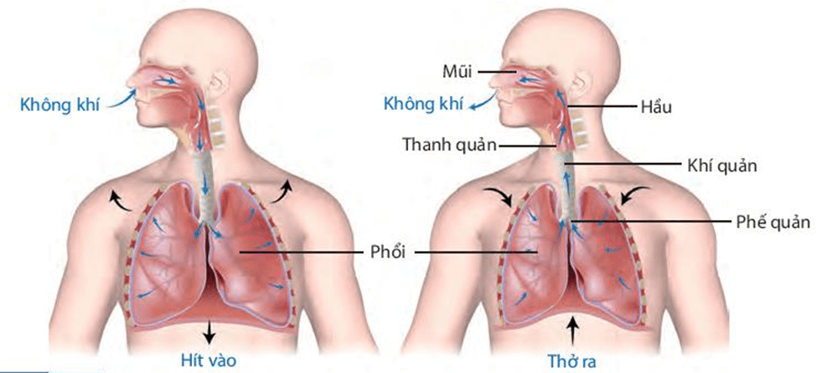
Câu 1: Quan sát Hình 28.4, mô tả đường đi của khí O₂ và CO₂ qua các cơ quan của hệ hô hấp ở người.
Câu 2: Điều gì xảy ra nếu đường dẫn khí bị tắc nghẽn?
Câu 3: Nêu những việc làm có lợi cho quá trình trao đổi khí ở người.

Slide 26
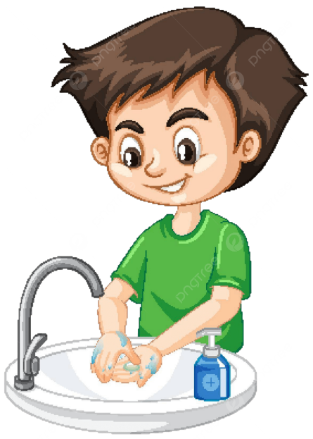
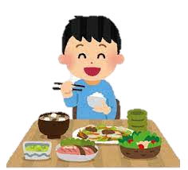
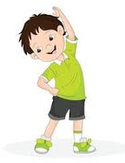
Giữ vệ sinh cá nhân
Ăn uống đủ chất
Đeo khẩu trang
Hạn chế tiếp xúc với tác nhân gây bệnh
Tập thể dụng
Tiêm văcxin

Slide 27
8
7
1
5
9
2
3
6
10
4
LUCKY STAR
pipi

Slide 28
Quá trình trao đổi khí ở thực vật diễn ra vào thời gian nào trong ngày?
A
Buổi sáng
B
Buổi chiều
C
Suốt cả ngày đêm
D
Buổi tối

Slide 29
Trao đổi khí xẩy ra ở những sinh vật nào?
A
Động vật
B
Cả động vật, thực vật và con người
C
Ở thực vật khi có ánh sáng mặt trời
D
Chỉ có ở con người

Slide 30
Quang hợp ở cây xanh trao đổi khí gì?
A
Lấy oxygen và trả carbon dioxide cho môi trường
B
Lấy oxygen và trả oxygen cho môi trường
C
Lấy carbon dioxide và trả carbon dioxide cho môi trường
D
Lấy carbon dioxide và trả oxygen cho môi trường

Slide 31
Trong quá trình hô hấp cây xanh trao đổi khí gì?
A
Lấy carbon dioxide và trả oxygen cho môi trường
B
Lấy oxygen và trả oxygen cho môi trường
C
Lấy oxygen và trả carbon dioxide cho môi trường
D
Lấy carbon dioxide và trả carbon dioxide cho môi trường

Slide 32
Quá trình hô hấp động vật nhận từ môi trường khí:
A
Carbon dioxide
B
Oxygen
C
Cả oxygen và carbon dioxide
D
Không khí

Slide 33
Đâu là nhóm động vật hô hấp bằng phổi?
A
Cá chép, gà, thỏ, trâu
B
Châu chấu, gà, lợn, vịt
C
Giun đất, gà, mèo
D
Chim sẻ, chó, mèo, gà.

Slide 34
Nơi diễn ra sự trao đổi khí mạnh nhất ở thực vật là:
A
Rễ
B
Lá
C
Thân
D
Quả

Slide 35
Cơ chế khuếch tán . Các phân tử khí di chuyển từ nơi có ……(1)… đến nơi có…………(2)
A
(1)nồng độ thấp (2) nồng độ cao
B
(1)nhiều ánh sáng (2) ít ánh sáng
C
(1)nồng độ cao (2) nồng độ thấp
D
(1)Nhiệt độ cao (2) nhiệt độ thấp

Slide 36
Hai tế bào tạo thành khí khổng có hình dạng gì?
A
Lõm 2 mặt
B
Hình hạt đậu
C
Hình thoi
D
Yên ngựa

Slide 37
Khí khổng có vai trò gì đối với lá cây?
A
Giúp cây quang hợp và hô hấp
B
Giúp trao đổi các loại khí và thoát hơi nước.
C
Giúp cây tổng hợp chất dinh dưỡng
D
Giúp lá có màu xanh

Slide 38
Trong những ngày nắng nóng mạnh sự trao đổi khí ở thực vật diễn ra
A
Bình thường
B
Nhanh, mạnh
C
Chậm
D
Không đồng đều ở các bộ phận khác nhau

Slide 39
Vì sao khi bắt giun đất để trên bề mặt khô ráo thì nhanh bị chết?
Do ở bề mặt trên mặt đất tiếp xúc với quá nhiều CO₂ nên bị ngộ độc
A
B
Do giun chỉ sống được ở trong đất, rời khỏi đất giun sẽ bị chết.
Do giun đất bị sốc nhiệt, lượng O₂ cung cấp không đủ cho các tế bào nên giun nhanh bị chết.
C
Trong điều kiện khô ráo, da giun bị khô, khí CO₂ và O₂ không khuếch tán qua da, giun không hô hấp nên nhanh chết.
D

Slide 40
Để có sức khoẻ tốt vào ban đêm người ta không nên để nhiều hoa, cây xanh trong phòng ngủ đóng kín cửa:
A
Do cây xanh quang hợp đã lấy oxygen nhả ra carbon dioxide
B
Do cây xanh hô hấp đã lấy oxygen nhả ra carbon dioxide
C
Do cơ chế thải độc của thực vật về đêm
D
Do cây xanh có thể hấp dẫn côn trùng

Slide 41
Vai trò của tập thể dục và hít thở sâu đối với cơ thể người là:
A
Giúp cơ thể sinh trưởng và phát triển với tốc độ nhanh hơn
B
Giúp cơ thể tránh bị ngộ độc khí oxygen
Giúp cơ thể lấy được nhiều khí oxygen các hoạt động của cơ thể diễn ra thuận lợi hơn.
C
D
Giúp tăng giới hạn chịu đựng của con người

Slide 42
Những đặc điểm giống nhau của sự trao đổi khí ở thực vật và động vật là gì? ( câu hỏi nhiều lựa chọn)
A
Cơ quan thực hiện trao đổi khí.
B
Đường đi của khí trong cơ thể
C
Cơ chế trao đổi khí đều là cơ chế khuếch tán.
Các khí tham gia vào quá trình trao đổi khí đều là carbon dioxide và oxygen.
D

